Slide 1
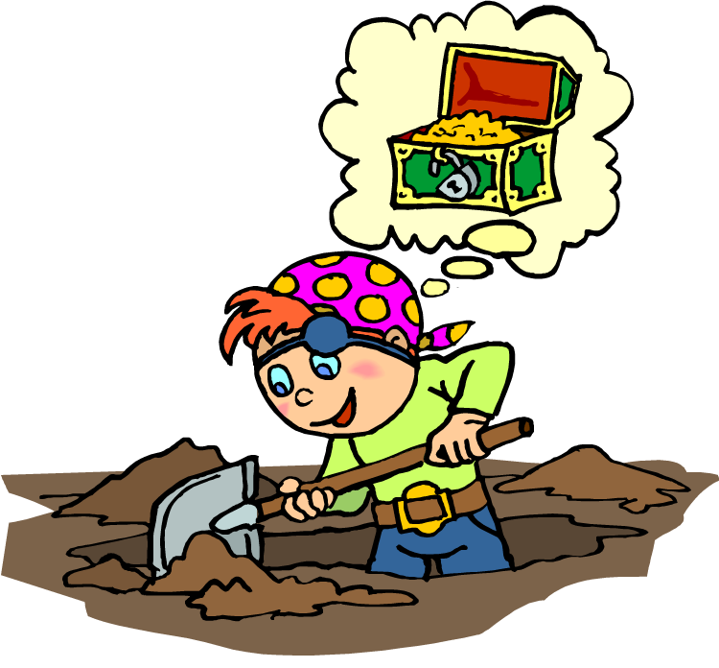
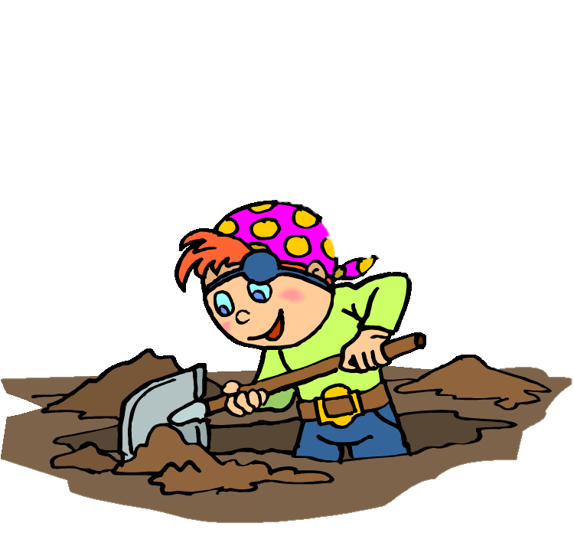

Искатели

Slide 2
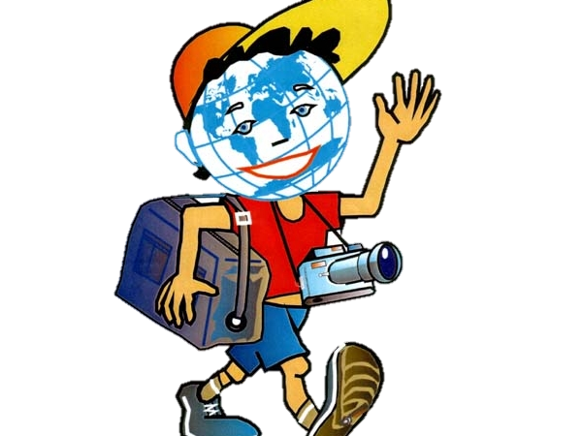
Задача
      Определить источники исконно-русских и заимствованных фразеологизмов.
      Привести примеры.

Slide 3
Источники исконно русских фразеологизмов
Быт, обычаи, традиции и верования древних славян | Ни пуха ни пера, на лбу написано, укоротить язык, ни свет ни заря, черная кошка дорогу перебежала, биться об заклад, во всю Ивановскую
Пословицы и поговорки | Пожалел волк кобылу (о мнимой жалости) из пословицы «Пожалел волк кобылу, оставил хвост да гриву»; без царя в голове - «несерьезный человек» из пословицы «Свой ум - царь в голове»
Занятия ремёслами | Разделать под орех, сматывать удочки, заметать следы, без сучка и задоринки, тянуть канитель
Детали русского быта | Заваривать кашу, несолоно хлебавши, не в коня корм, белены объелся, вожжа под хвост попала
Русские игры | Положить на обе лопатки, играть в бирюльки, играть в прятки, валять дурака, вверх тормашками
Литературные источники | А Васька слушает да ест, братья наши меньшие, зелен виноград, человек в футляре, медвежья услуга, демьянова уха, слона-то я и не приметил, а воз и ныне там

Slide 4
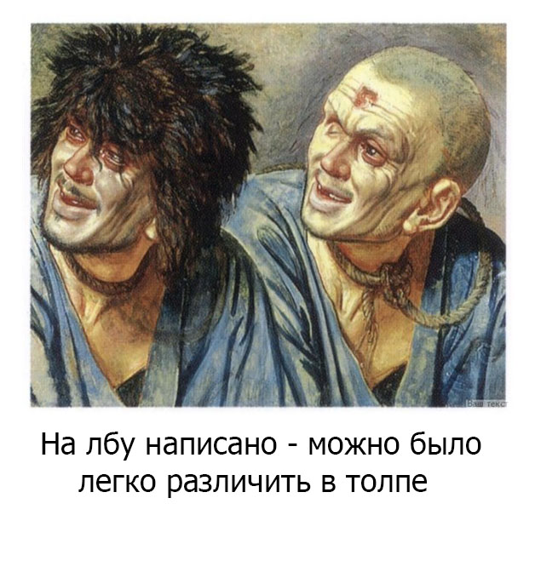
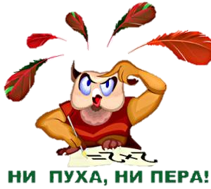
Быт, обычаи, традиции
«Ни пуха, ни пера». Чтобы не сглазить и обмануть лесных духов охотникам говорили «ни пуха ни пера». На самом деле оно означало : « чтоб тебе принести побольше пуха и пера». Сейчас «ни пуха ни пера» желают школьникам или студентам перед экзаменом».
Говоря « на лбу написано», мы понимаем
«видно по выражению лица». А происходит это выражение от обычая клеймить преступников железом, оставляя на нем знаки.

Slide 5
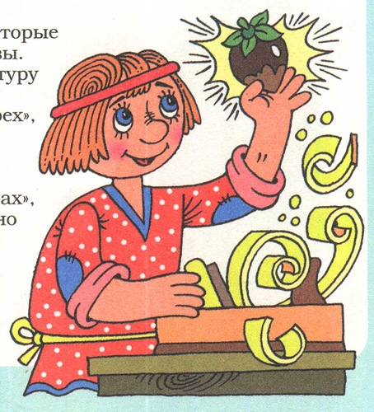
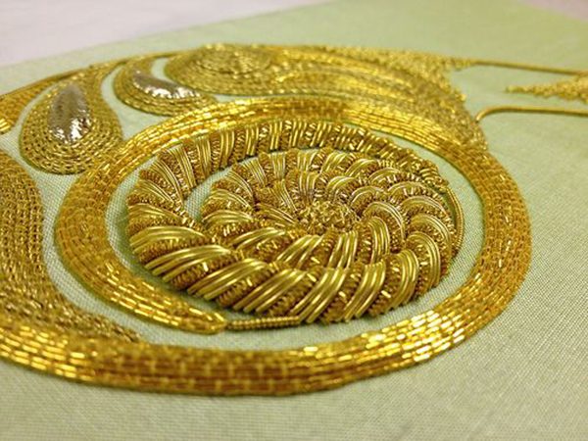
Занятия ремеслами
Фразеологизм "тянуть канитель" употребляется в переносном значении: делать что-то очень нудное и длительное.
Канитель - это металлическая нить с добавлением золота, использовалась для вышивки Производить эту нить было нудно и тяжело. Отсюда и пошла фраза "тянуть канитель".
Фразеологизм "разделать под орех" обозначает "одержать победу над кем-то в сражении, в драке". Фразеологизм пришел в разговорный язык из речи столяров. Мастера могли подделать простую древесину при изготовлении мебели под красное дерево, под дуб или орех, которые стоили дороже.

Slide 6
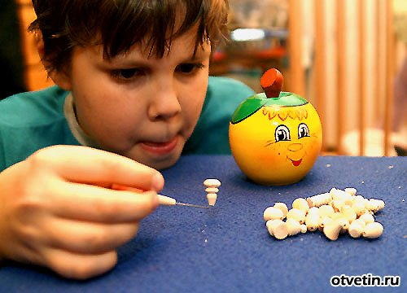
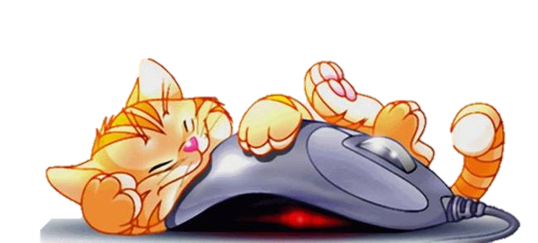
Русские игры
«Играть в бирюльки»
Бирюльки -это древняя игра . Она заключается в том, чтобы осторожно вытаскивать маленьким крючком из груды вещичек (сердечек, молоточков)-бирюлек каждую вещь по очереди, не потревожив остальные. Основной смысл данного фразеологизма - это заниматься пустяками, ерундой.
«Валять дурака».
В старой Руси детские игрушки вроде ваньки-встаньки называли дураками или болванами. Дети играли с ними, «валяли» Поэтому, в народе прижилось выражение «валять дурака», обозначающее, что человек занимается каким-то простым занятием.

Slide 7
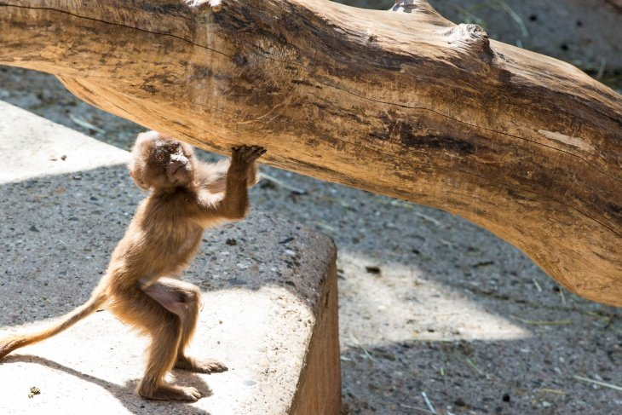
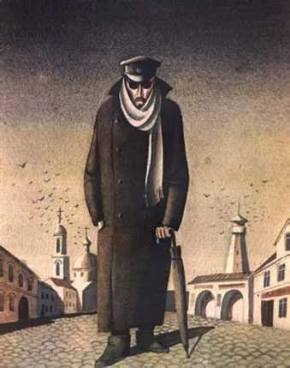
Литературные источники
Фразеологизм "человек в футляре" произошел от одноименного рассказа А. П. Чехова. Этот рассказ о замкнутом, нелюдимом человеке. Отсюда и значение фразеологизма: "человек в футляре"-замкнутый, чуждый всякого общества человек.
Фразеологизм "Мартышкин труд" используют когда хотят сказать про какую -то деятельность, что она не имеет смысла, бесполезна.
Это выражение происходит от басни Крылова "Обезьяна". В ней описывается как обезьяна, желая добиться похвалы, совершала бесполезную работу.

Slide 8
Источники заимствованных фразеологизмов
Библейско-евангелические тексты | Фома неверующий, хлеб насущный, зарыть талант, манна небесная, внести свою лепту, вавилонское столпотворение, блудный сын
Древнегреческая мифология | Ящик Пандоры, яблоко раздора, ахиллесова пята, дамоклов меч, авгиевы конюшни
Западно-европейские языки и литература | Терра инкогнита, буря в стакане воды, на большую ногу, быть не в своей тарелке, альма матер

Slide 9
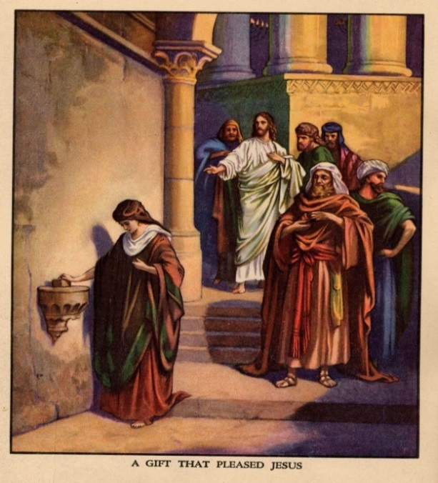
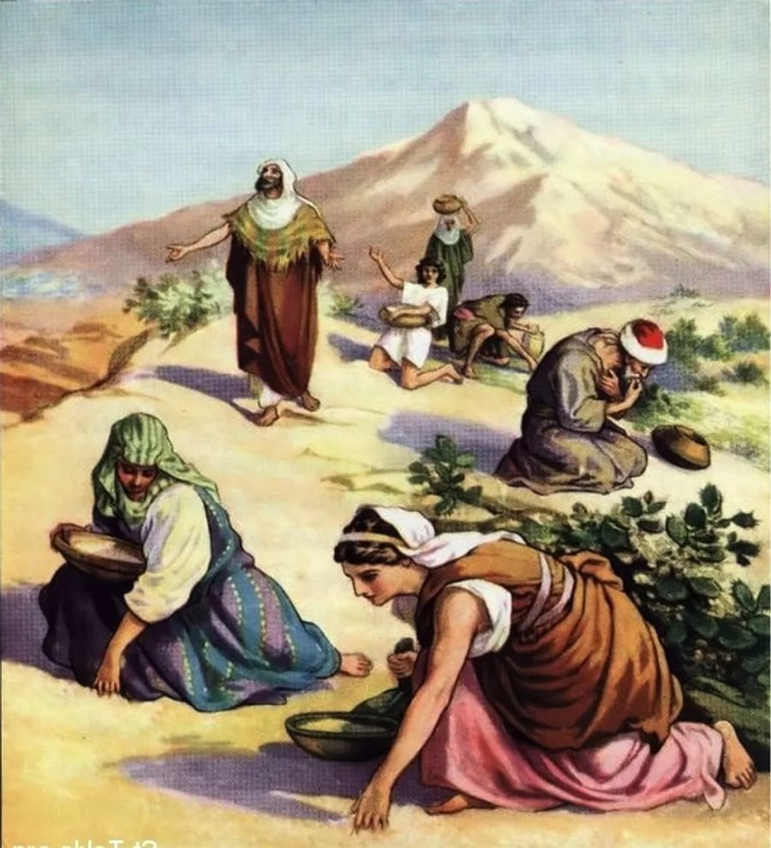
Фразеологизмы из Библии и Евангелия
Фразеологизм «Внести свою лепту»
«Лепта» — это самая мелкая древняя монета. В одной из притч Евангелия рассказывается о бедной вдове, которая положила в жертвенную чашу все, что у нее было, — две лепты. Выражение «внести свою лепту» означает: сделать небольшой, но искренний вклад в общее дело.
Фразеологизм «Манна небесная»
В Библии сказано, что, когда евреи странствовали по пустыне, наступил голод, и с неба вдруг начала сыпаться «небесная манна», которая спасла их от голодной смерти. Мы произносим выражение «манна небесная», когда из ниоткуда приходит помощь.
На самом деле в этой легенде нет ничего фантастического. В пустынях, рос съедобный лишайник леканора, который при созревании выбрасывал шарики, похожие на манную крупу. Из них пекли хлеб.

Slide 10
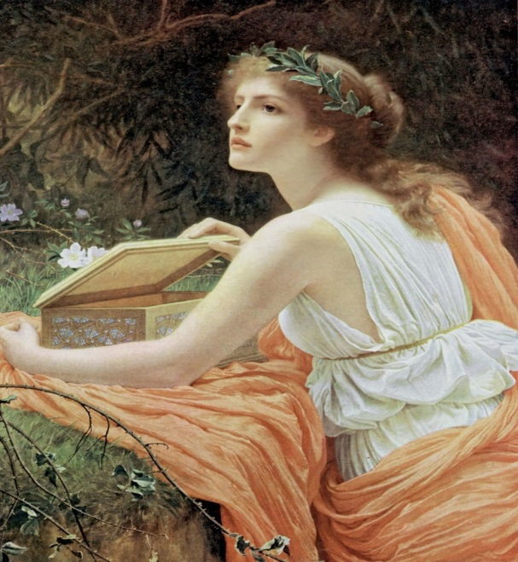
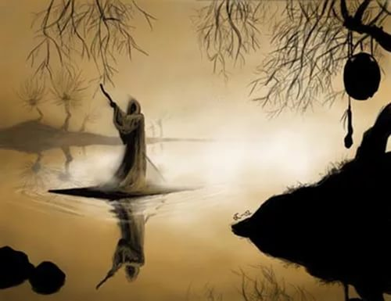
Древнегреческая мифология
«Кануть в Лету».
В греческой мифологии Лета – река забвения в подземном царстве. Души умерших, выпив воду из Леты, забывали о своей земной жизни. «Кануть в Лету» – быть забытым, бесследно исчезнуть.
Фразеологизм «Ящик Пандоры» имеет значение: источник несчастий и бед. В древнегреческом мифе о Пандоре говорится, что когда-то люди жили, не зная никаких несчастий, болезней , пока Прометей не похитил у богов огонь. За это Зевс послал на землю красивую женщину — Пандору и дал ей ларец, в котором были заперты все человеческие несчастья. Пандора, из любопытства, открыла ларец и рассыпала все несчастья.

Slide 11
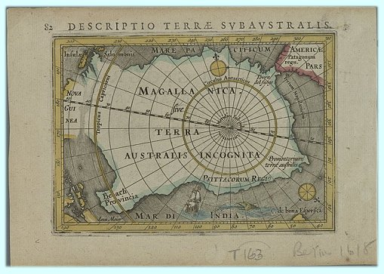
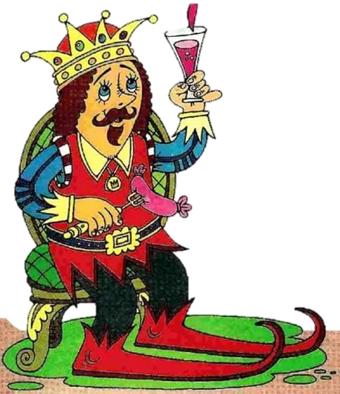
Западно-европейские языки и литература
Выражение «Терра инкогнита» означает по латыни «неизвестная земля». Так называли неизвестные и даже воображаемые земли, нанесенные на карту.
Фразеологизм «На большую ногу»
Известно ли вам, что в XIV столетии в Западной Европе знатность определялась… длиной башмака? Башмак дворянина был в полтора фута (45,72 см) По башмаку можно было узнать самого знатного.
Впоследствии стали говорить « жить на широкую ногу», то есть богато, не считая денег.

Slide 12
Задания командам Как скажет русский ?
Англичане говорят, что такие люди похожи друг на друга как две горошины, шведы – как две ягоды, немцы и чехи – как яйцо и яйцо. А как говорят русские?
(Как две капли воды)
Если англичанин знает что либо хорошо, он говорит: знаю как кисть своей руки, а француз и немец - как собственный карман. А русский?
(Как свои пять пальцев)
Немцы говорят о таком человеке, что у него денег как сена, французы – что он сшит из золота. А что о таком человеке говорят русские?
(У него денег куры не клюют)
Если англичанин хочет что-либо хорошенько запомнить, он говорит: это надо положить в свою трубку и выкурить, немец – это надо записать себе за ушами, француз – это надо вбить себе в голову. А что говорим мы?
(Зарубить себе на носу)

